Slide 1



NUTRIZIONE OTTIMALE
OTTIMIZZA
LA
NUTRIZIONE

Slide 2
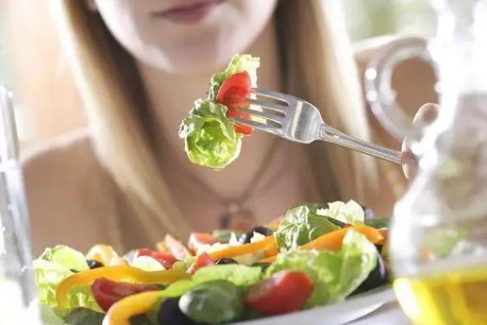
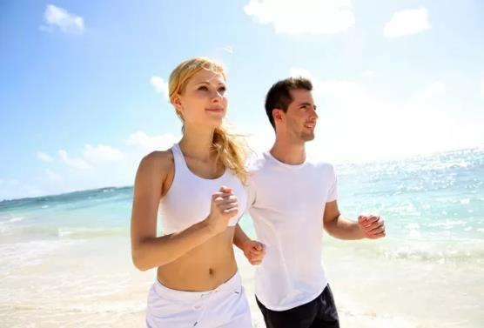
1. SCHEDA CLIENTE
Ti farò alcune domande su:
ABITUDINI
ALIMENTARI
STILE DI VITA

Slide 3





2. PILASTRI DEL BENESSERE
IL NOSTRO
BENESSERE…
GENI
30%
STILE DI VITA
Abitudini alimentari e
Attività Fisica
70%

Slide 4
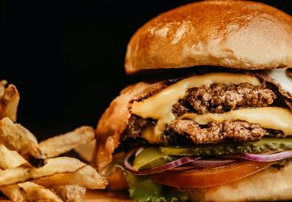

2. PILASTRI DEL BENESSERE
Le nostre abitudini alimentari sono spesso “SBILANCIATE”:
ECCESSI E CARENZE
TROPPE CALORIE
Grassi Saturi
Carboidrati Semplici
Caffè / Alcool
Zucchero / Sale
Aromi artificiali e Coloranti
Conservanti / Pesticidi / Ormoni
POCHI NUTRIENTI
Proteine Vegetali
Carboidrati Complessi
Vitamine, Minerali e Oligoelementi
Acidi Grassi Essenziali
Fibre Alimentari
Acqua

Slide 5


2. PILASTRI DEL BENESSERE
CONSEGUENZE di una Nutrizione non Bilanciata
Statistiche dell’Organizzazione Mondiale della Sanità
7 visite su 10 → Cattive Abitudini Alimentari
Stanchezza
Fame nervosa
SOVRAPPESO/SOTTOPESO
Stitichezza
Allergie
Diabete di tipo 2
Mal di testa
Insonnia
Malattie cardiovascolari
Problemi digestivi
Ansia
Problemi respiratori
Perdita tono muscolare
Stress
Problemi delle articolazioni
Problemi della pelle
Nervosismo
Problemi psicologici
Problemi a denti/gengive
Sbalzi d’umore
Cattiva qualità della vita

Slide 6


2. PILASTRI DEL BENESSERE
PILASTRI PRINCIPALI
PER IL NOSTRO BENESSERE
01
Colazione
02
Proteine
03
Acqua

Slide 7


2. PILASTRI DEL BENESSERE
01
COLAZIONE

Slide 8








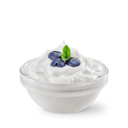

2. PILASTRI DEL BENESSERE
La COLAZIONE è il pasto più importante della giornata
La tua COLAZIONE…
01
Colazione “salata”
(Uova, Salumi, Formaggi, …)
02
Colazione a base di zuccheri
(Caffè, Tè, Latte, Cappuccio/Brioche,
Fette biscottate/Marmellata, biscotti, Succo di frutta …)
03
Nessuna colazione

Slide 9

2. PILASTRI DEL BENESSERE
La COLAZIONE è il pasto più importante della giornata
Colazione a base di zuccheri
(cereali, pane tostato, biscotti, brioches, fette biscottate, pane e marmellata, caffè zuccherato)
il livello degli zuccheri nel sangue si alza
poi si abbassa (calo di energia, fame, stanchezza, mal di testa, nervosismo)
si innesca un continuo desiderio di altri zuccheri/carboidrati
zuccheri richiamano zuccheri: «montagne russe della glicemia»
- zuccheri che si trasformano in grasso
Nel tempo svilupperemo una dipendenza da carboidrati, motivo del continuo desiderio di cibo.
E se non faccio Colazione?
La voglia di zuccheri (carboidrati) arriverà solo più tardi
In entrambi i casi accumuliamo da
2 a 10 gr di GRASSO EXTRA al giorno!
...e senza o con poche PROTEINE!

Slide 10





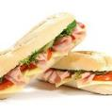


2. PILASTRI DEL BENESSERE
La COLAZIONE è il pasto più importante della giornata
COLAZIONE
da
RE
PRANZO
da PRINCIPI
Al risveglio, il nostro corpo è:
DISIDRATATO
ha perso da 1 a 2 litri di acqua
(respiro, sudore, pipì)
INTOSSICATO
ha prodotto tossine per rigenerarsi
(pipì più scura al mattino)
AFFAMATO
è a digiuno da almeno 10 ore
CENA
da
POVERI
Notes:
Questa è la nostra giornata. Ci alziamo e dovremmo fare una colazione da re, un pranzo da principi e una cena da poveri. In realtà, la maggior parte di noi è in questa situazione: caffè-panino-cenone (vedi immagini). Poi leggo.

Slide 11

2. PILASTRI DEL BENESSERE
02
PROTEINE

Slide 12


2. PILASTRI DEL BENESSERE
L’importanza delle PROTEINE
Perdita di massa muscolare
Rallentamento del Metabolismo
EFFETTI DI UNA CARENZA DI PROTEINE
Bassa immunità
Stanchezza e fatica
Indebolimento del cuore
*fonte: OMS
Perdita di capelli
Fragilità delle unghie
Carenza ormonale
Minor elasticità della pelle
Aumento del peso e dipendenza dai carboidrati semplici
Sviluppo lento dei bambini

Slide 13
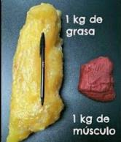
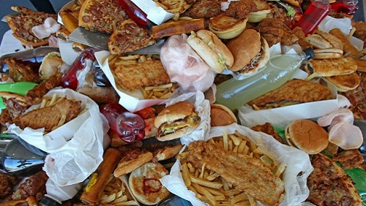
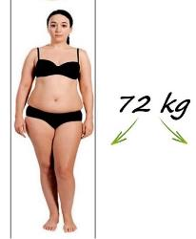
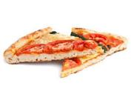

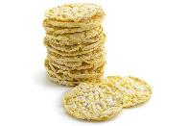
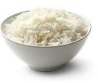

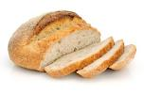

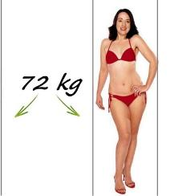
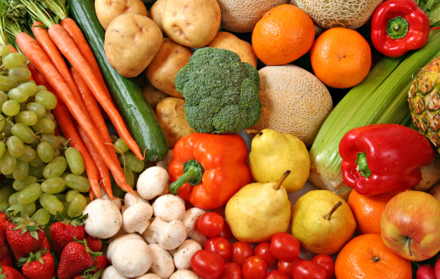


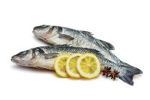

2. PILASTRI DEL BENESSERE
L’importanza delle PROTEINE
NON E’ solo ‘QUANTO PESI’ ma ‘COME PESI’
1 Kg di grasso
Stesso peso… volume diverso…
1 Kg di muscolo
Con più ZUCCHERI e GRASSI
Aumento volume e Malessere (e fame)
Con Più PROTEINE e MUSCOLO
Miglioro la FORMA Fisica e il Benessere
(maggiore sazietà)

Slide 14

03
ACQUA

Slide 15

2. PILASTRI DEL BENESSERE
L’importanza dell’ACQUA
Fatica
Aumento della pressione sanguina
Mal di testa
Ritenzione idrica
Stitichezza
EFFETTI DI UNA
CARENZA DI ACQUA
Fame e aumento di peso
Bassa produzione di urina
Secchezza della pelle
Crampi muscolari
*fonte: OMS
Dolori articolari

Slide 16

3. SOLUZIONE HERBALIFE
UNA POSSIBILE SOLUZIONE
per raggiungere il tuo OBIETTIVO
PER NUTRIRTI CON SEMPLICITÀ
GUSTO, PRATICITÀ E RISPARMIO

Slide 17





3. SOLUZIONE HERBALIFE
46 anni di esperienza
95 Ministeri competenti
Prodotti a base naturale (cibo)
200+ Medici e Scienziati
Prontuario degli Integratori (Medici e Farmacisti)
CONI – FIN - RONALDO

Slide 18

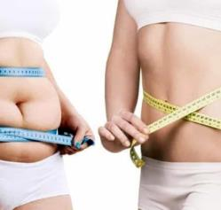
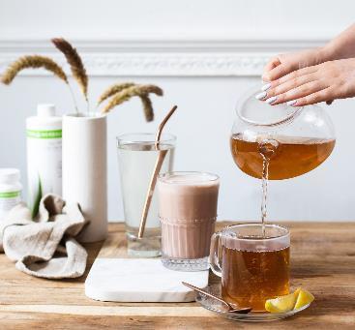




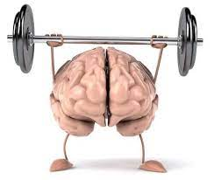
3. SOLUZIONE HERBALIFE
NUTRIZIONE ESTERNA
CONTROLLO
del PESO
COLAZIONE
EQUILIBRATA
SNACK
PROTEICI
INTEGRAZIONE SPORTIVA
SISTEMA IMMUNITARIO
SISTEMA CARDIO
VASCOLARE
SISTEMA
DIGESTIVO
BENESSERE PER LA MENTE

Slide 19







3. SOLUZIONE HERBALIFE
1° PILASTRO: LA COLAZIONE
1. ALOE
2. INFUSO
3. FRULLATO
Notes:
(Riprendere la Scheda Valutazione e dare alcuni suggerimenti (es: acqua). L’immagine rappresenta proprio la nostra colazione (che reidrata, disintossica e nutre)

Slide 20










3. SOLUZIONE HERBALIFE
1° PILASTRO: LA COLAZIONE
DISIDRATATO?
IDRATARE
ALOE CONCENTRATO ALLE ERBE
LENISCE E CICATRIZZA
FAVORISCE LA DIGESTIONE
MIGLIORA LA FLORA INTESTINALE
UNA «DOCCIA INTERNA»
AIUTA L’APPORTO DI LIQUIDI
3 GUSTI
3 TAPPINI

Slide 21







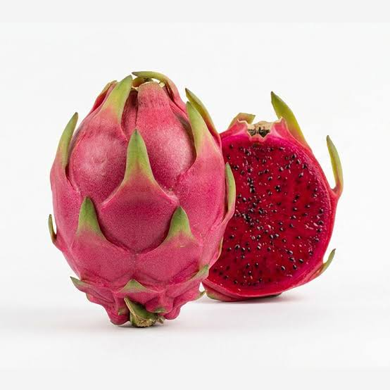




3. SOLUZIONE HERBALIFE
1° PILASTRO: LA COLAZIONE
INTOSSICATO?
DISINTOSSICARE
2. INFUSO A BASE DI ERBE
ENERGIA IN POCHE CALORIE
BEVANDA TONICO STIMOLANTE
DRENA E DISINTOSSICA
AIUTA A BRUCIARE I GRASSI
4 GUSTI
MEZZO CUCCHIAINO
Dragonfruit e Mango
Limone
Pesca
Lampone
Naturale

Slide 22




3. SOLUZIONE HERBALIFE
1° PILASTRO: LA COLAZIONE
AFFAMATO?
NUTRIRE
3. FRULLATO NUTRIZIONALE
FORMULA 1
PASTO COMPLETO in solo 200 Kcal ca.
FORNISCE TUTTI I NUTRIENTI ESSENZIALI:
Proteine sane, fibre, vitamine, minerali, carboidrati, grassi «buoni»
DA ENERGIA IN MODO CONTINUO E COSTANTE
SAZIA
FACILE E VELOCE DA PREPARARE
GUSTOSO
11 GUSTI
2 CUCCHIAI
Vaniglia, Cioccolato Delight, Biscotto Croccante, Caffellatte,
Menta e Cioccolato, Banana Cream, Fragola, Cioccolato Dubai,
Lampone e Cioccolato Bianco Free

Slide 23

3. SOLUZIONE HERBALIFE
2° PILASTRO: LE PROTEINE
AFFAMATO?
NUTRIRE
3. FRULLATO NUTRIZIONALE
PROTEIN DRINK MIX
Aumenta la quantità di PROTEINE nel frullato mantenendo così la muscolatura
Favorisce il senso di sazietà più a lungo
Usato come SNACK integra l’apporto proteico giornaliero
GUSTO VANIGLIA
1 o 2 CUCCHIAI

Slide 24



3. SOLUZIONE HERBALIFE
3° PILASTRO: L’ACQUA
Tu quanta ACQUA bevi?
Fabbisogno giornaliero | 1 litro ogni 25/30 kg di Peso
=
+
Il nostro corpo è composto dal 60/70% di acqua
Realtà?!
Molte persone bevono meno di ½ litro d’acqua
e più di ½ litro di caffè o bibite gasate al giorno

Slide 25
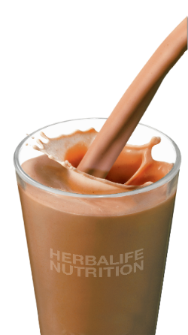

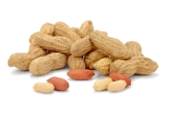
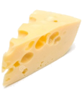
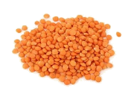

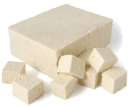


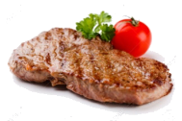



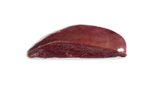
3. SOLUZIONE HERBALIFE
Un pasto in un bicchiere…
200 calorie c.a.
2345 calorie c.a.
Vitamina A
Vitamina C
Vitamina D
Vitamina E
Vitamina B6
Vitamina B12
Calcio
Zinco
Magnesio
Ferro
Potassio
Rame
Selenio
Fibre
120 gr. di formaggio
100 gr. di cavolo bollito
50 gr. di tonno in scatola
50 gr. di arachidi tostate
100 gr. di lenticchie cotte
2 uova crude
80 gr. di tofu
85 gr. di polpa di granchio
248 ml. di succo di carota
155 gr. di bistecca
100 gr. Semi di soia cotti
1 avocado
90 gr. di fegato
4 fette di pane integrale
*Università dell’Aquila, Dott. De Angelis

Slide 26

4. RISULTATI
Ora ti faccio vedere alcuni RISULTATI che puoi ottenere con il
PROGRAMMA BASE

Slide 27
FOTO TESTIMONIANZE VARIE…SOPRATTUTTO QUELLE PIU’ INDICATE PER L’ESIGENZA DELLA PERSONA!

Slide 28








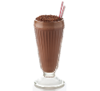





5. PROGRAMMA PER TE E VANTAGGI
BENESSERE
PERDITA
MASSA GRASSA
AUMENTO
MASSA
MAGRA
Cena
Snack Mattina e Pomeriggio
Colazione
Pranzo

Slide 29

5. PROGRAMMA PER TE E VANTAGGI
Supporto e assistenza personalizzata
Check periodici dei tuoi Progressi
Eventi a tema Benessere online
Attività fisica con Personal Coach
Gruppo Facebook dedicato:
- Ricette Frullati
- Idee spuntini/pasti liberi equilibrati

Slide 30
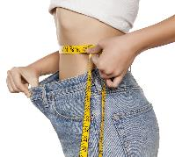

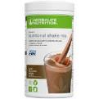



5. PROGRAMMA PER TE E VANTAGGI
PROMOZIONE
TEMPORANEA SU KIT CON 1 F1
230€
PERDITA PESO
+
+
+
Cliente
Cliente Fidelizzato
1° PROGRAMMA
2° PROGRAMMA
(KIT con 1 F1)
3° PROGRAMMA
ACQUISTO UNICO
2 PROGRAMMI
Quando avrai la TESSERA
potrai avere da subito
più sconto:
Prezzo al pubblico
22% sconto
22% sconto
31% sconto
6,50 euro c.a. a pasto
5 euro c.a.
a pasto
4,70 euro c.a. a pasto
4 euro c.a.
a pasto
297 euro c.a.
255 euro c.a.
222 euro c.a.
197 euro c.a.
Più prodotti consumi, più aumenti lo SCONTO fino ad arrivare al
50% di SCONTO (158 euro – 3.50 euro c.a. a pasto)
Il costo a pasto è calcolato sui 30 giorni (60 pasti) per l’effettivo costo di 2 cucchiai di Formula 1 e 1 cucchiaio di PDM, 1 barattolo di Infuso ed 1 di Aloe mango o erbe

Slide 31

5. PROGRAMMA PER TE E VANTAGGI
PROMOZIONE
TEMPORANEA SU KIT CON 1 F1
185€
BENESSERE E ENERGIA
+
+
+
Cliente
Cliente Fidelizzato
1° PROGRAMMA
2° PROGRAMMA
(KIT con 1 F1)
3° PROGRAMMA
ACQUISTO UNICO
3 PROGRAMMI
Quando avrai la TESSERA
potrai avere da subito
più sconto:
Prezzo al pubblico
22% sconto
22% sconto
31% sconto
234 euro c.a.
202 euro c.a.
175 euro c.a.
155 euro c.a.
Più prodotti consumi, più aumenti lo SCONTO fino ad arrivare al
50% di SCONTO (125 euro c.a.)

Slide 32

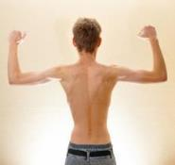


5. PROGRAMMA PER TE E VANTAGGI
COME AUMENTARE LO SCONTO?
Condividendo i risultati ed i benefici con le persone intorno a te che sono…
  BASSE PRESTAZIONI
  SPORTIVE
  SOVRAPPESO
  SOTTOPESO
  STANCHEZZA
Conosci qualcuno che vorrebbe migliorare
la propria forma fisica, energia o performance sportive a cui regalare una VALUTAZIONE BENESSERE come questa?
Notes:
Lo abbiamo visto all’inizio Luisa: siamo circondati di persone che hanno questo tipo di esigenze... Ora, ti viene in mente qualcuno a cui potremmo dare queste informazioni che hai ricevuto tu? Tua mamma cosa fa a colazione? E tuo fratello? Per me è un piacere potergli regalare queste info.
E se poi sono interessati è a tutto vantaggio loro e tuo anche a livello di scontistiche. Li chiami tu? Mi fai sapere?
32

Slide 33

5. PROGRAMMA PER TE E VANTAGGI
HERBALIFE A 360°
La mia attività mi permette di aiutare le persone non solo dal punto di vista del BENESSERE FISICO,
ma anche dal punto di vista ECONOMICO.
Se conosci qualcuno INTERESSATO a 400/500 euro al mese,
o ad un’opportunità di business,
mettilo pure in contatto con me perché, assieme, potremo aiutarlo !

Slide 34

5. PROGRAMMA PER TE E VANTAGGI
Quando
vuoi iniziare?

Slide 35
Che gusti preferisci?
ALOE: Aloe Mango, Aloe concentrato alle erbe, Aloe Max
FORMULA 1: Vaniglia, Cioccolato Delight, Biscotto Croccante, Caffellatte, Menta e Cioccolato, Banana Cream, Fragola, Cioccolato Dubai, Lampone e Cioccolato Bianco Free
INFUSO: Limone, Pesca, Lampone, Naturale, DragonFruit e Mango

Slide 36
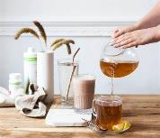


Come usare i Prodotti?
Ti mando un breve video (3 minuti) che ti spiega come utilizzare al meglio questi prodotti (e/o SCHEDA UTILIZZO PRODOTTI)
Come ti supporterò?
ll prodotto farà un gran lavoro! Io ti aiuterò a raggiungere il tuo obiettivo e ti seguirò attraverso delle telefonate, ma la parte più importante la farai tu!
COME PARTIAMO IL 1° GIORNO:
La mattina: PESO – MISURE – FOTO (se vorrai potrai mandarmele)
Ci sentiremo in giornata per sapere come è andata la tua 1’ giornata Herbalife.
C’è un orario che preferisci?
Poi ci sentiremo nel percorso e, dopo 3 settimane, rivedremo il tuo peso e i tuoi cm.
Community
Ti invito subito nel GRUPPO FACEBOOK riservato dove troverai SUPPORTO sull’USO dei Prodotti, ricette gustose, informazioni sul Benessere e tante altre persone come te con le quali potrai anche confrontarti.

Slide 37
NUTRIZIONE OTTIMALE
OTTIMIZZA
LA
NUTRIZIONE

